Slide 1
SAM simétrico y asimétrico
Elio Campitelli

Slide 2
SAM tradicional

Slide 3
(Primera componente principal de las anomalías temporales de altura geopotencial mensual en 700hPA pesado por la raiz del coseno de la latitud)

Slide 4
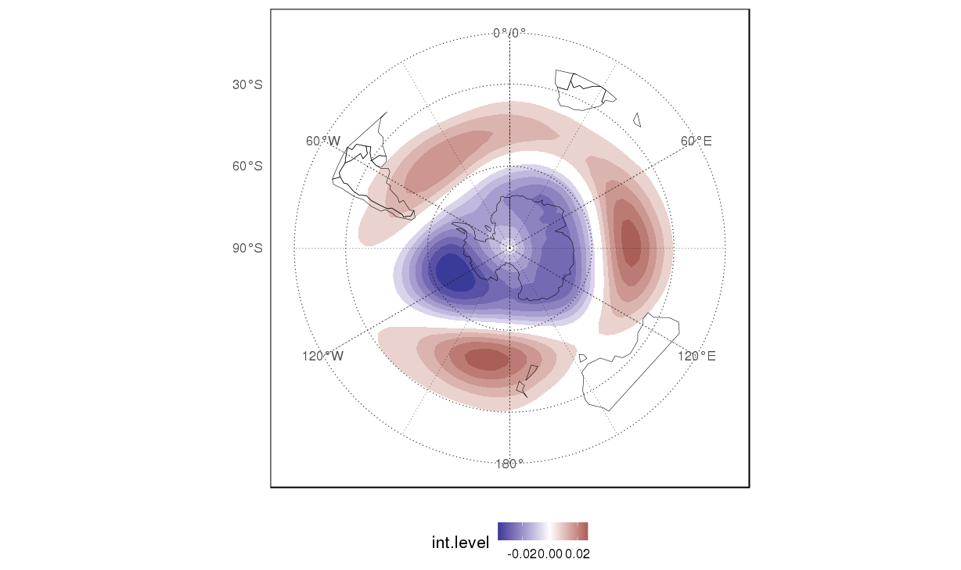
Patrón espacial del SAM. ERA5 en sombrado, NCEP en contornos.

Slide 5
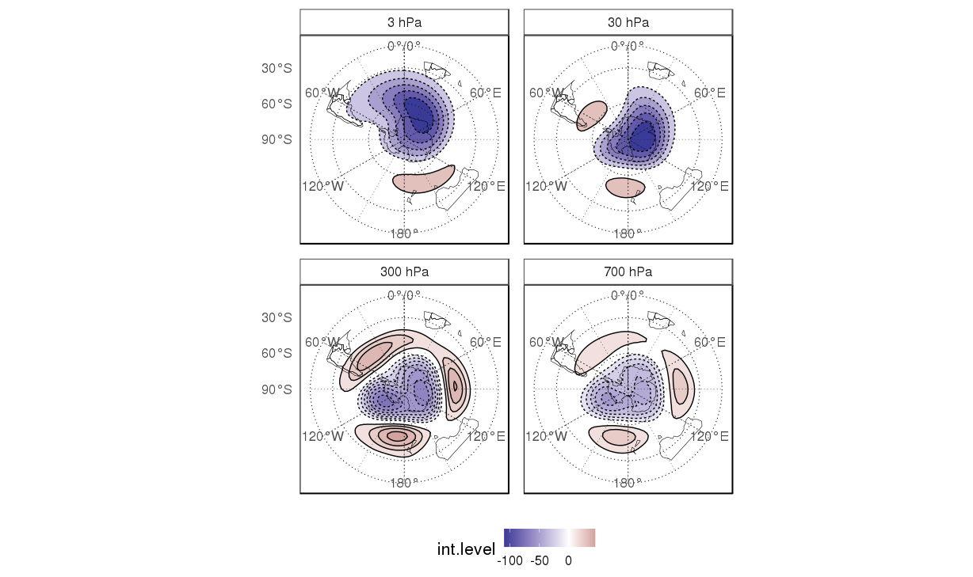
Proyección de la anomalía de altura geopotencial en el índice SAM de 700hPa -ERA5. (Comparar con Baldwin y THompson 2009 figura 8, columna izquierda)

Slide 6
Método BT09

Slide 7
Método:
Calcular anomalías tamporales de geopotencial del lado polar de 20°.
Calcular el promedio zonal de las anomalías temporale de geopotencial en cada nivel.
Hacer EOF de este promedio zonal de forma independiente para cada nivel (y pesando por la raiz del coseno de la latitud).
Datos: ERA5 y NCEP para el período 1979-2018

Slide 8
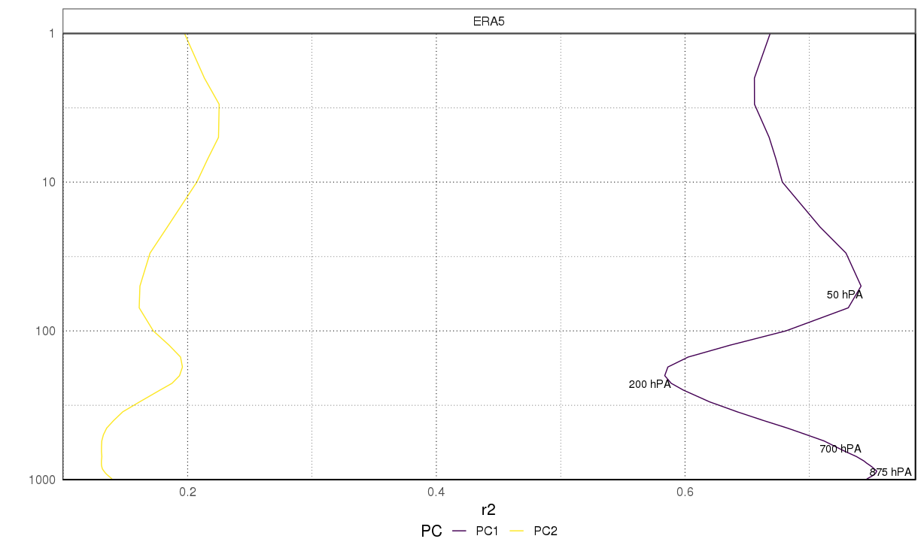
Varianza explicada por el EOF1 y EOF2 para cada nivel.

Slide 9
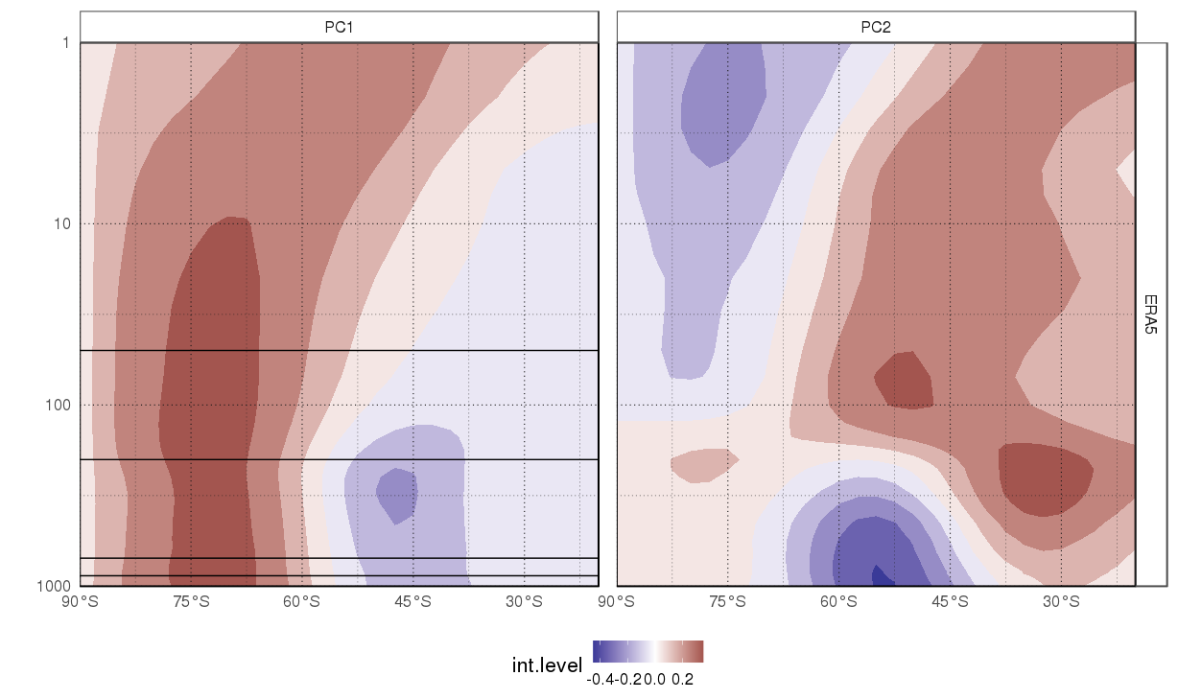
Patŕon espacial de altura geopotencial media zonal asociado a cada nivel. ERA5 en sombrado, NCEP en contornos.

Slide 10
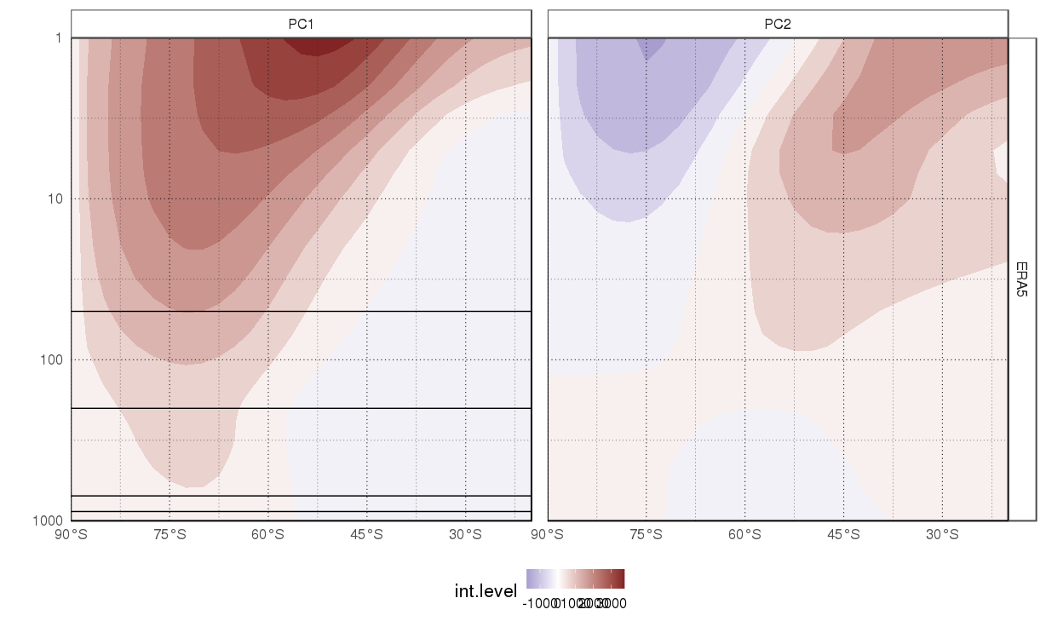
Igual que la figura anterior pero con los patrones espaciales multiplicados por el valor de sus respectivos valores principales.

Slide 11
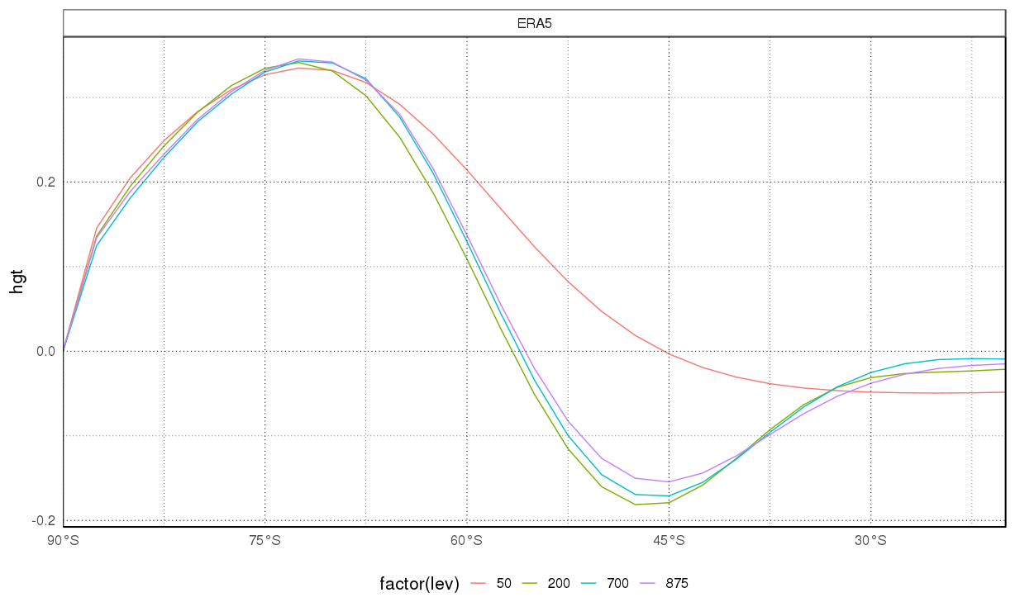
EOF1 para los niveles marcados en la figura anterior.

Slide 12
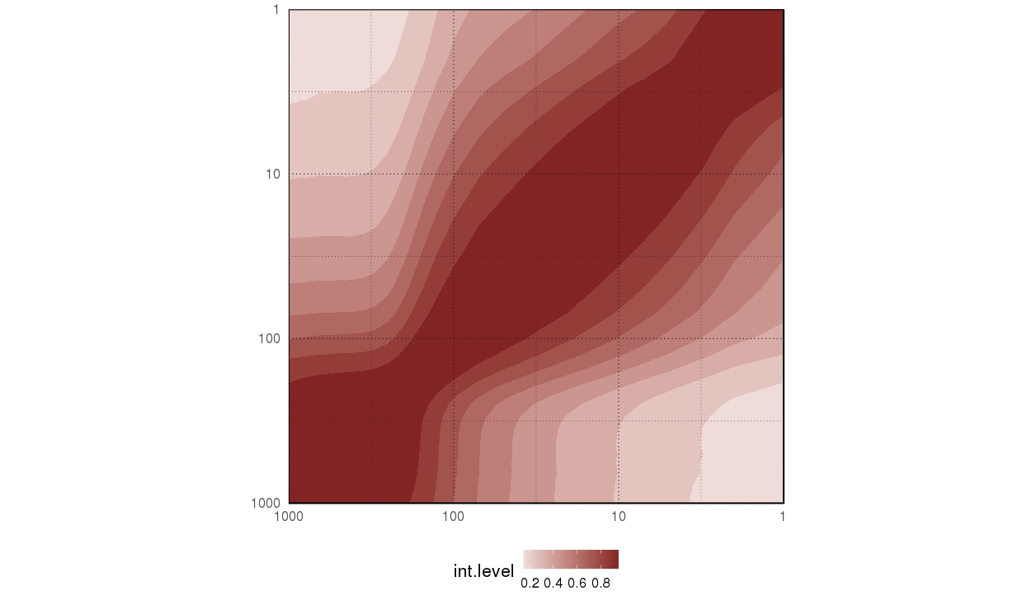
Correlación cruzada entre las series temporales de SAM simétrico en cada nivel.

Slide 13
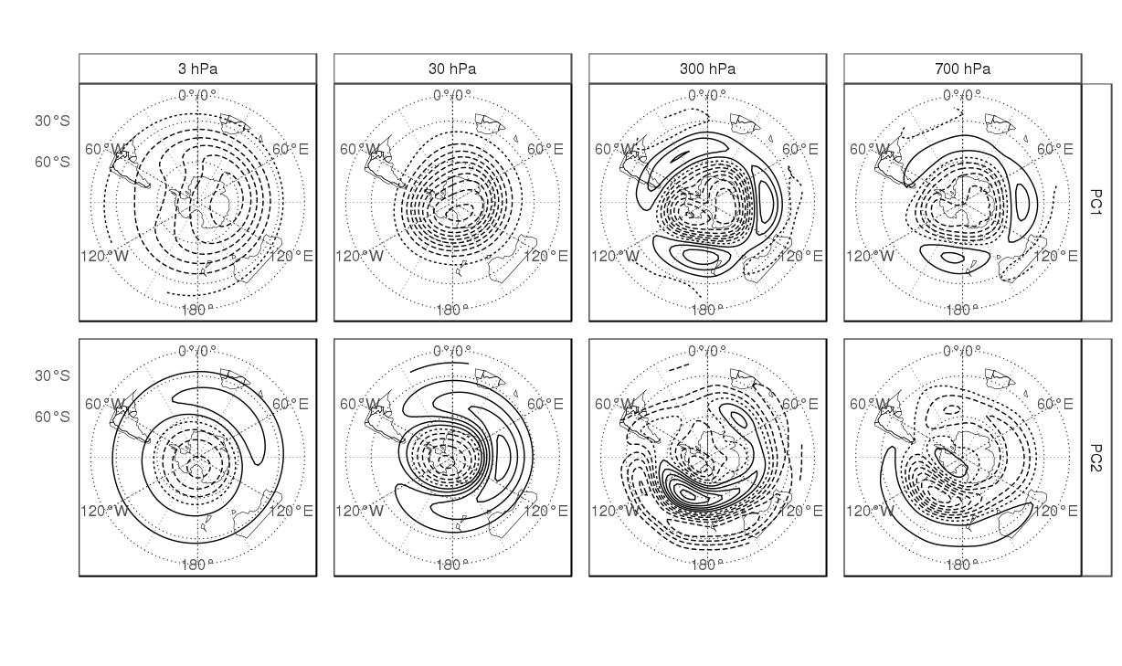
Covarianza de la anomalía de altura geopotencial y el índice SAM simétrico en cada nivel -ERA5. (Comparar con Baldwin y THompson 2009 figura 8, columna derecha)

Slide 14


Slide 15
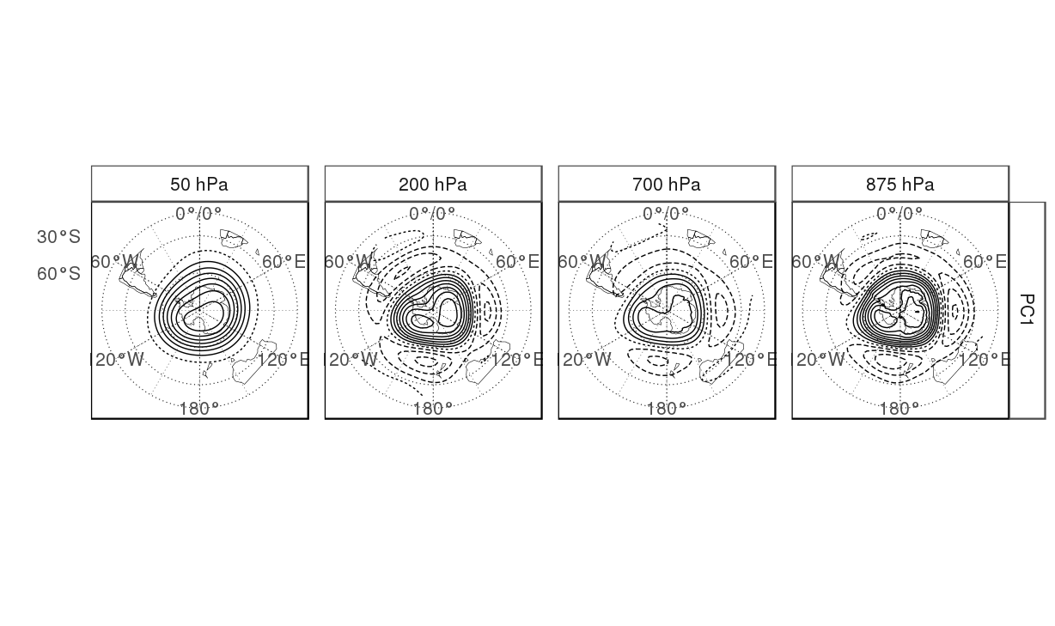
Igual a la figura anterior pero para los niveles extremos

Slide 16
Separando simétrico y asimétrico

Slide 17
El método de BT09 define el modo anular usando el geopotencial medio, pero no es simple ver cómo usarlo para separar la parte simétrica de la asimétrica. Lo que voy a hacer es otra cosa.
Computar el patrón SAM de forma “tradicional” usando las anomalías temporales de geopotencial en 700hPa.
Calcular la parte simétrica y la parte asimétrica de ese patrón.
Para cada campo de anomalía de geopotencial, calcular la regresión múltiple lineal con la parte simétrica y la asimétrica del patrón. Es decir, si SAM_sym y SAM_asym son los patrones simétricos y asimétricos del SAM computados en el paso 2 y HGT es el campo de anomalías de geopotencial en 700hPa de una determinada fecha, hacer la regresión HGT ~ a*SAM_sym + b*SAM_asym. (La regresión pesada por el coseno de la latitud).
La serie temporal de a y b son los índices de SAM simétrico y asimétrico.

Slide 18
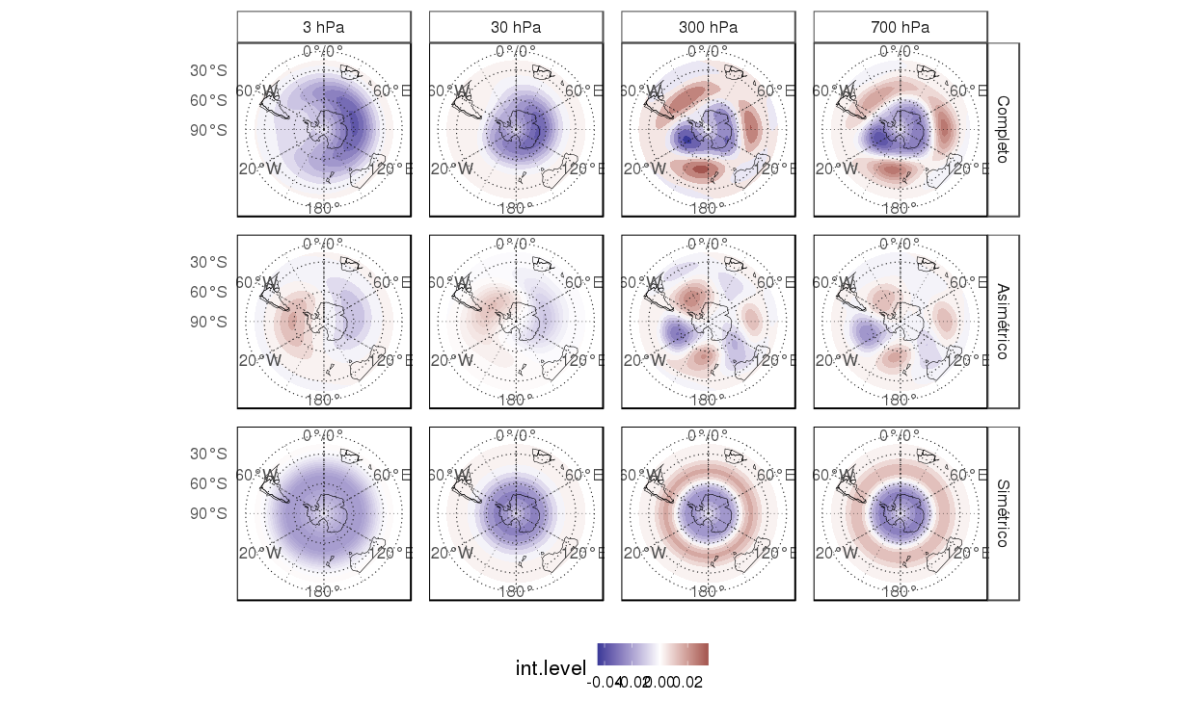
Parte simétrica y parte asimétrica del patrón de SAM en el hemisferio sur.

Slide 19
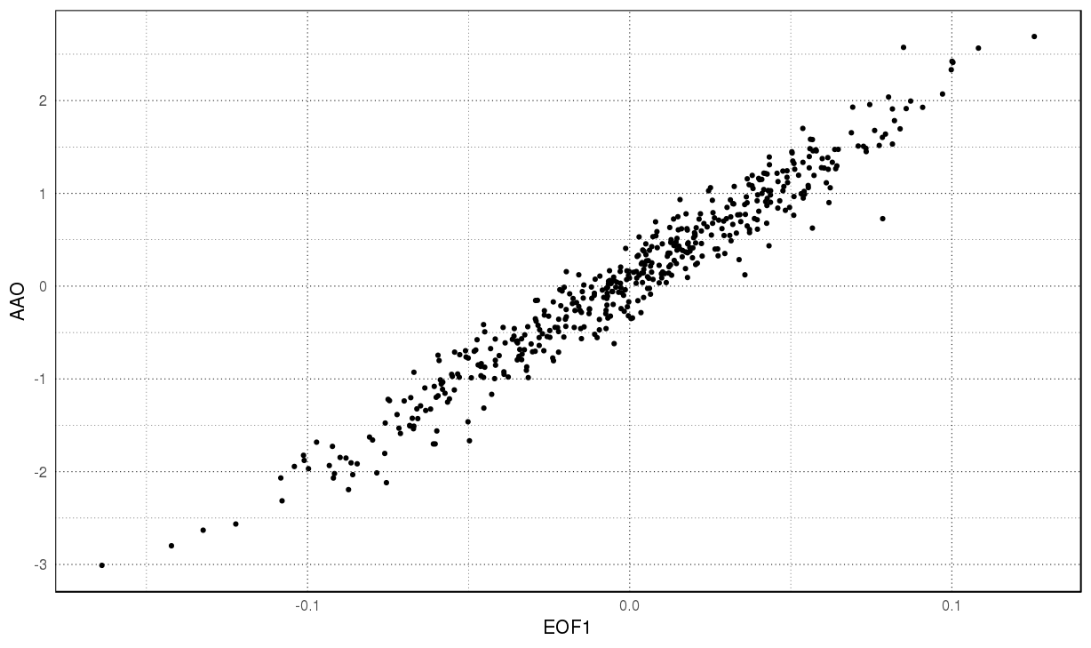
Relación entre el EOF1 calculado acá y el índice AAO provisto por NCEP

Slide 20
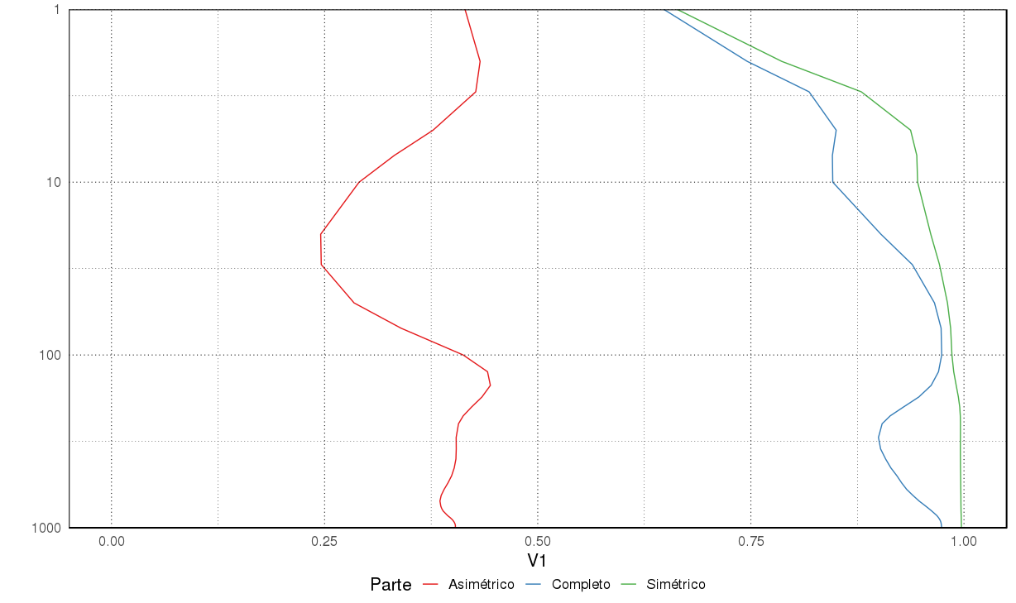
Correlación entre el BT09 y las partes del SAM.

Slide 21
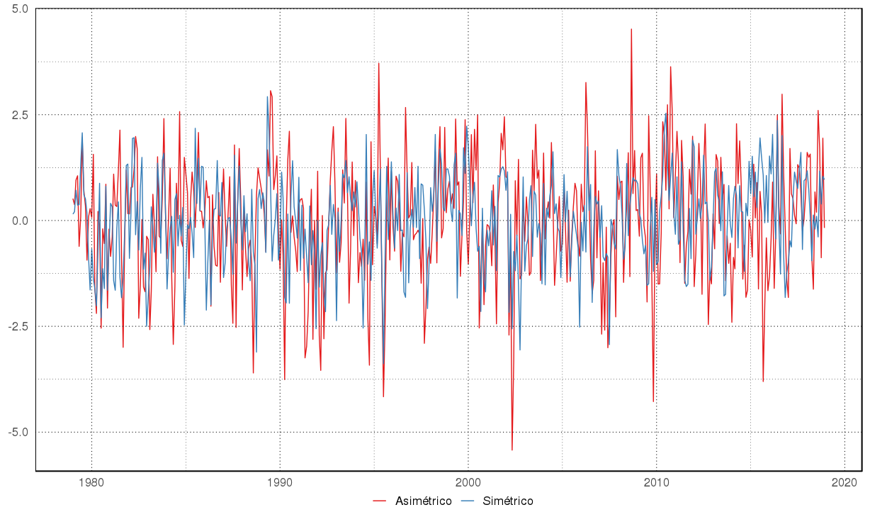
Series temporales del SAM simétrico y el SAM asimétrico para cada dataset (normalizados usando el desvio estándar de la serie completa.)

Slide 22
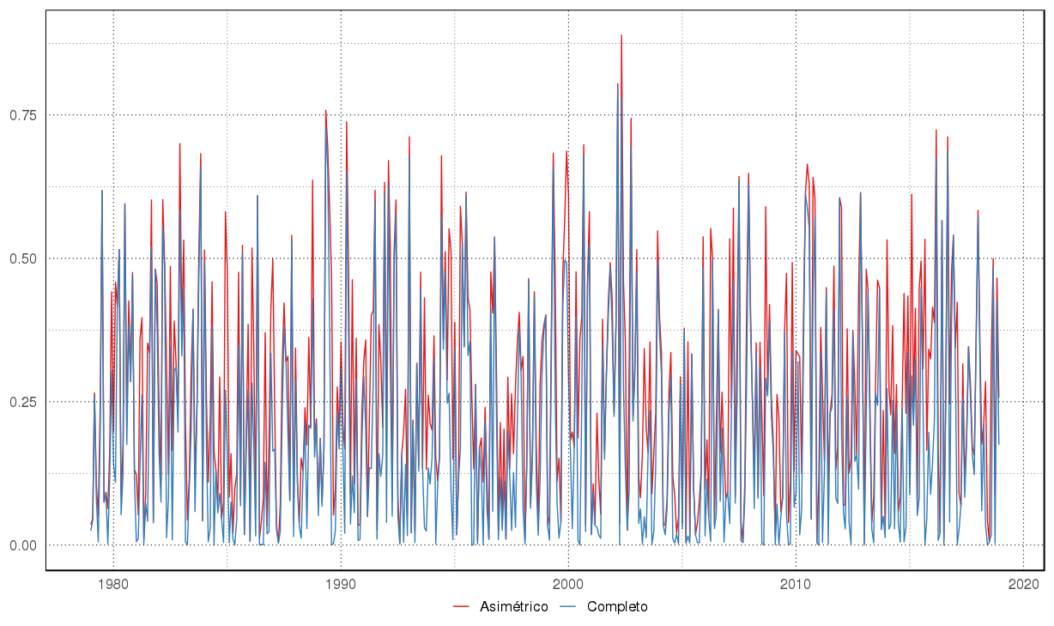

Slide 23
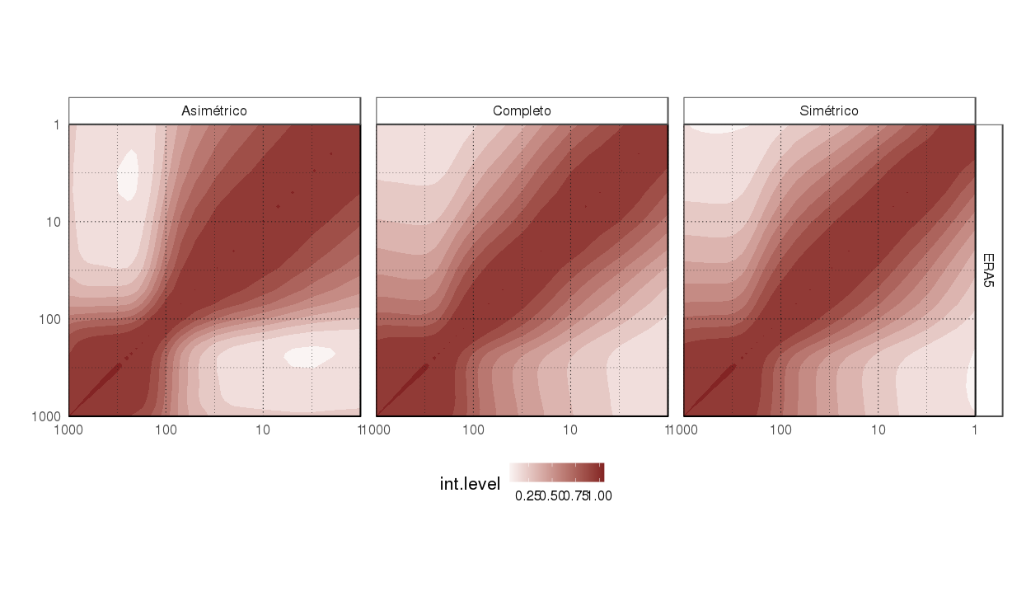
Correlaciones cruzadas de los índices entre niveles para el hemisferio sur.

Slide 24
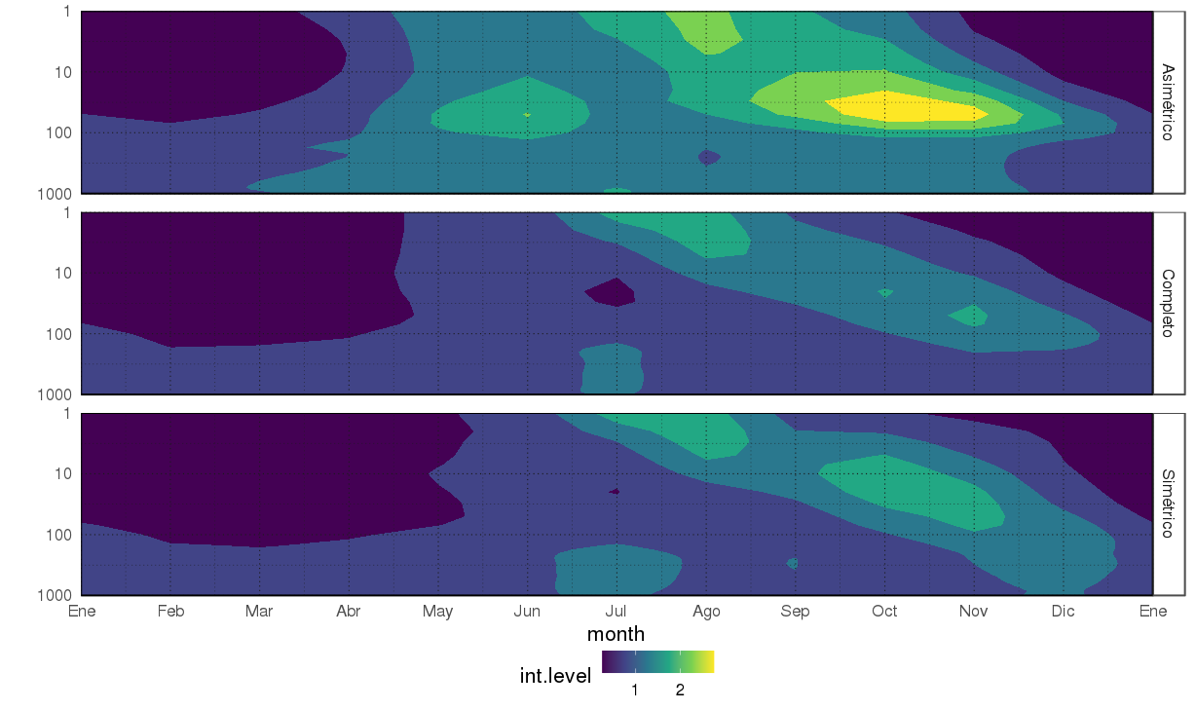
Promedio mensual del valor absoluto de cada componente SAM

Slide 25
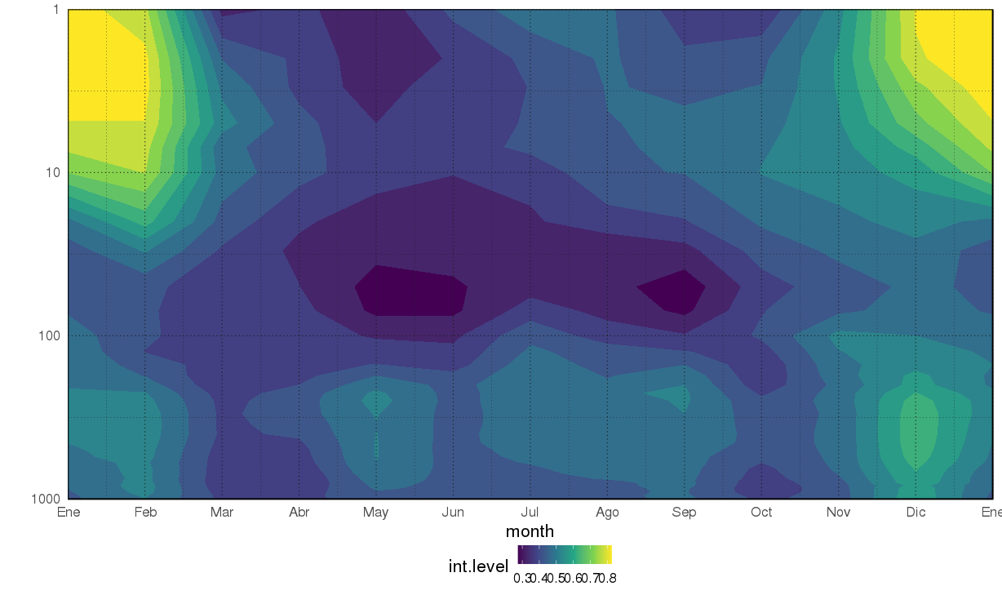
Promedio mensual de abs(sym) / (abs(sym) + abs(asym)).

Slide 26
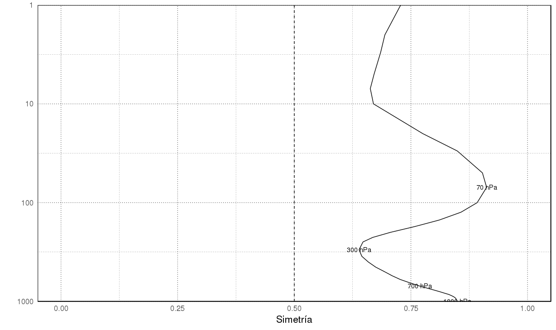
Regresión entre el SAM completo y el simétrico o el asimétrico

Slide 27
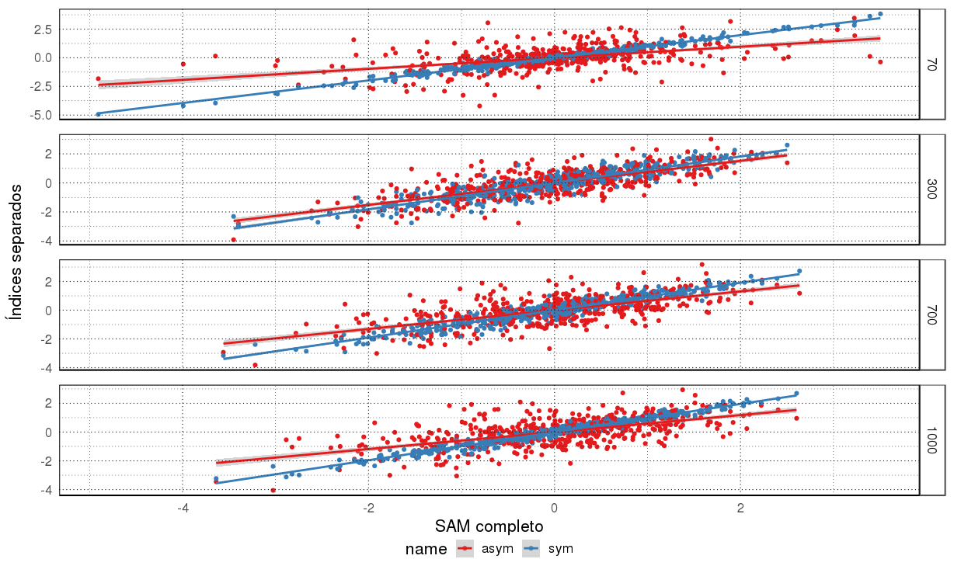
Relación entre índice de SAM completo y los índices separados.

Slide 28
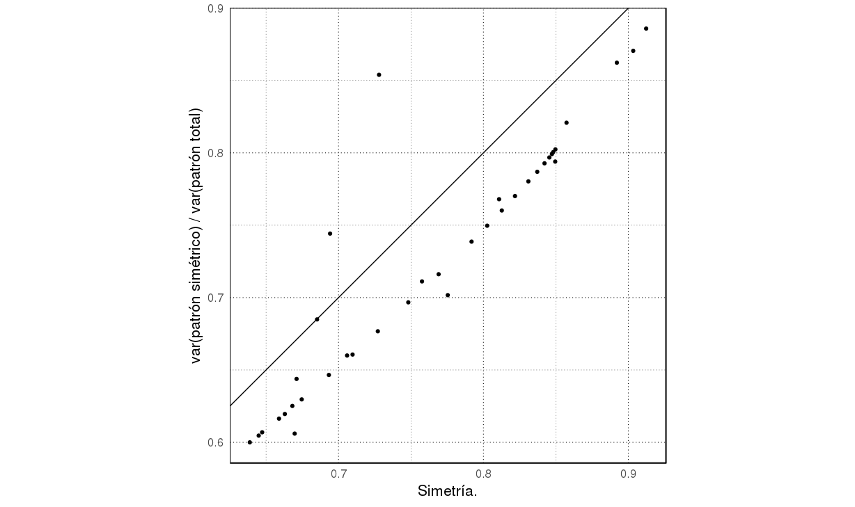
Coeficientes anteriores vs. varianza de cada patrón / varianza del patrón completo.

Slide 29
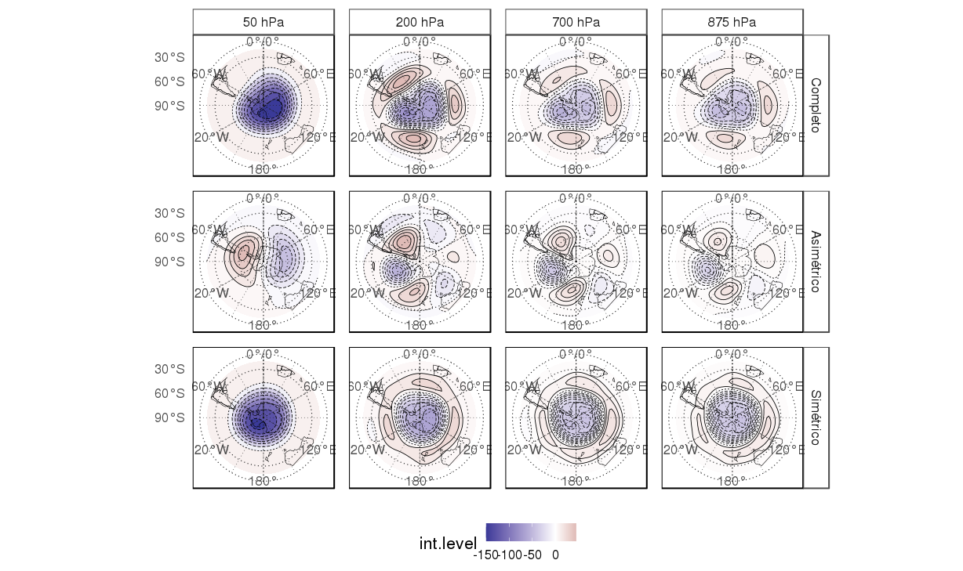
Covarianza de las anomalías temporales de geopotencial con el índice correspondiente a cada nivel para el hemisferio sur.

Slide 30
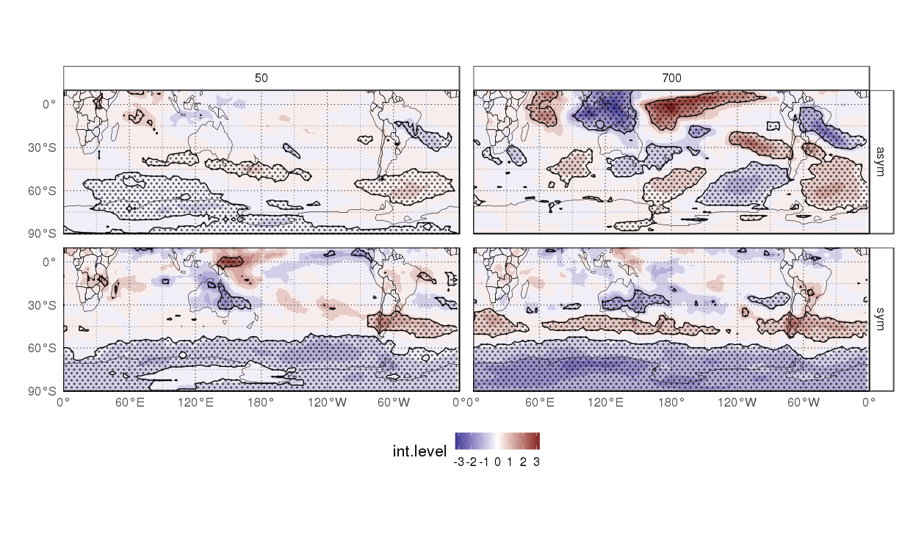
Regresión con anomalía mensual de OLR de los índices para distintos niveles en el hemisferio SUR.

Slide 31
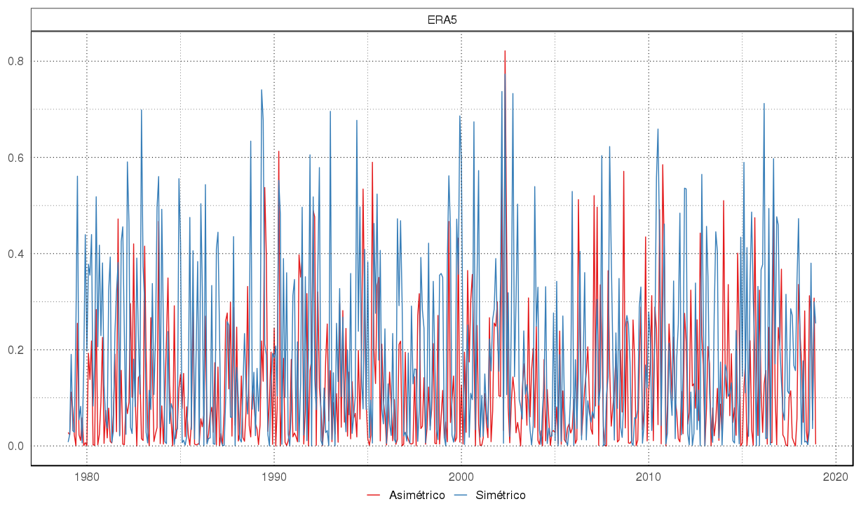

Slide 32
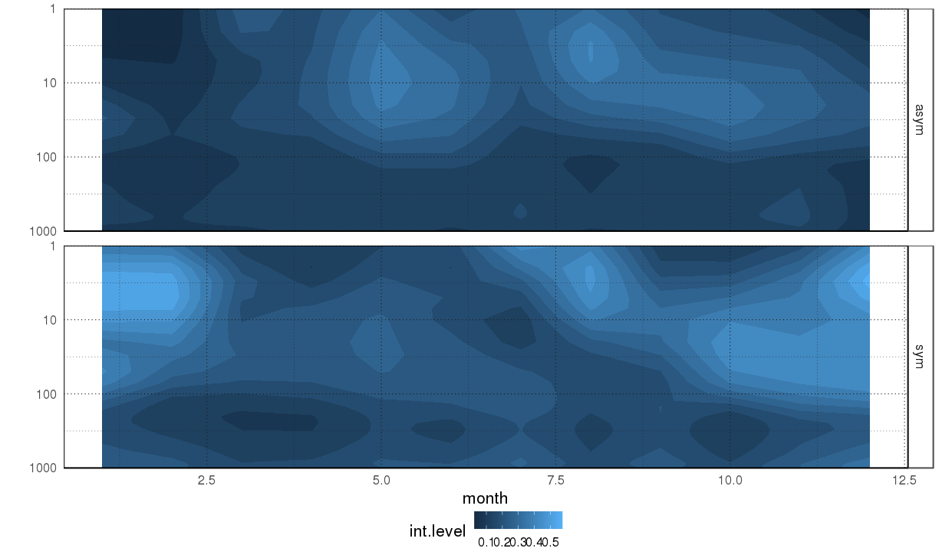

Slide 33
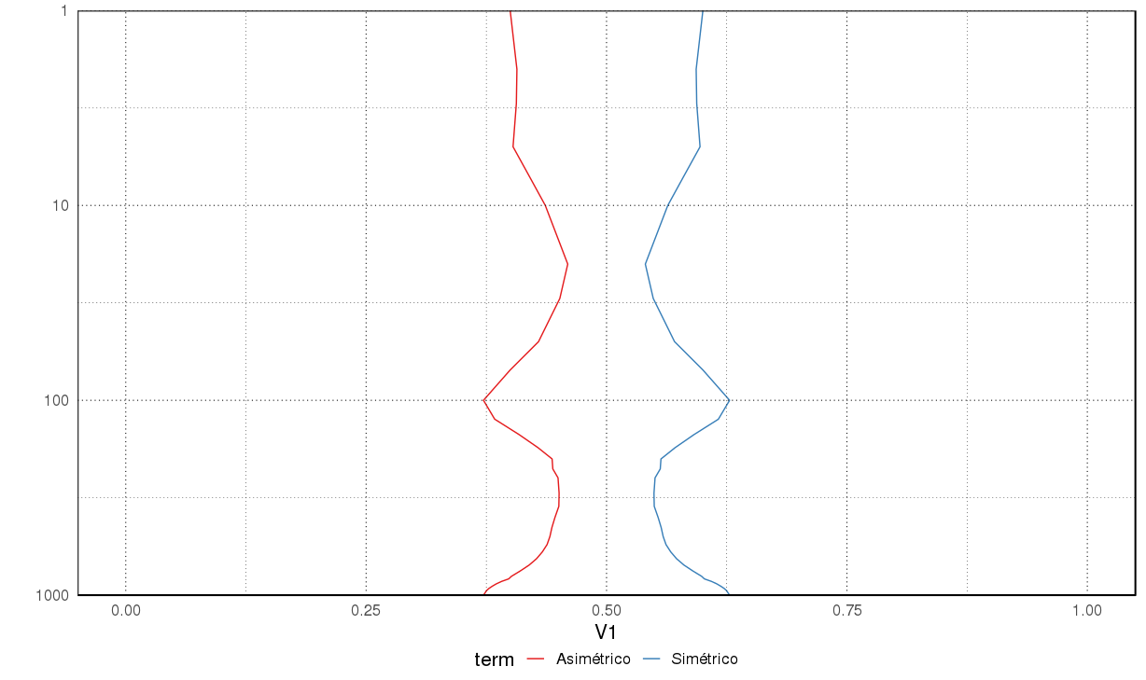

Slide 34
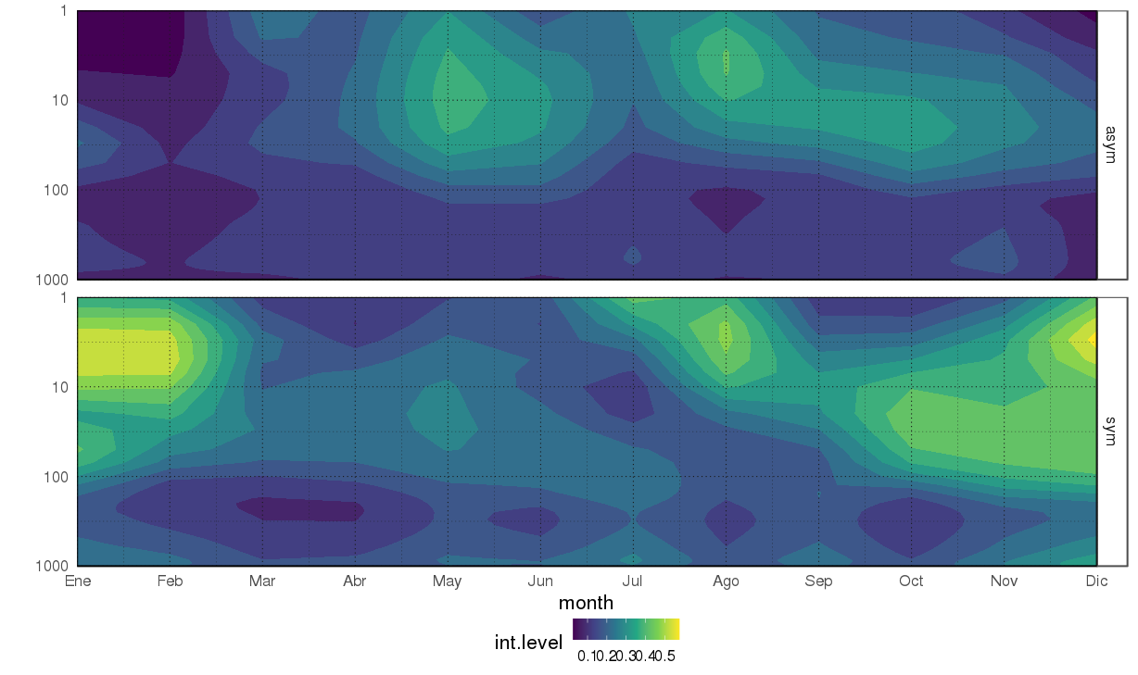

Slide 35
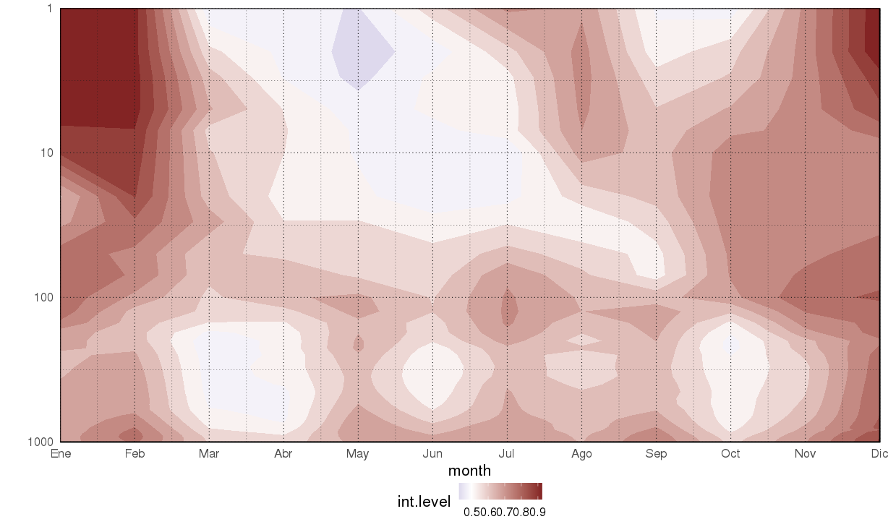

Slide 36
